Slide 1
퀵 인터넷 접수 메뉴얼
인성데이타㈜

Slide 2
목차
로그인 및 회원가입 3Page
1) 로그인
2) 회원가입
2. 오더 접수 5Page
1) 오더등록
2) 오더등록순서
3) 주거래처 검색 및 요금조회
3. 배송 조회 7Page
1) 배송 조회
2) 배송 상세정보
4. 지도 검색 9Page
1) 지도 검색
5. 적립금 내역 10Page
1) 적립금 내역
6. 한도금액제한 11Page
1) 한도금액제한

Slide 3
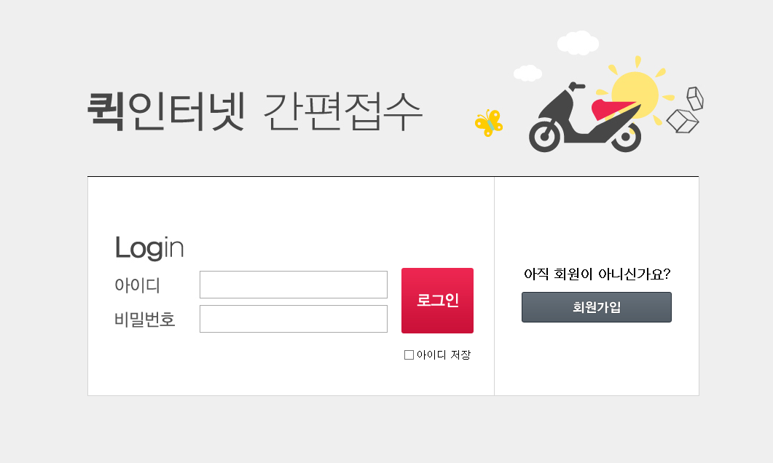
1. 로그인 및 회원가입
1) 로그인
① 회원가입을 통해 입력한 아이디나 퀵사무실에서 부여받은 아이디와 비밀번호로 로그인합니다.
② 로그인 아래 아이디 저장버튼을 클릭하시면 아이디가 항상 고정됩니다.
③ 인터넷접수프로그램은 5시간마다 한번씩 접속정보를 초기화하고 있으므로 인터넷 접수를
할 경우에만 켜놓으시기 바랍니다.

Slide 4
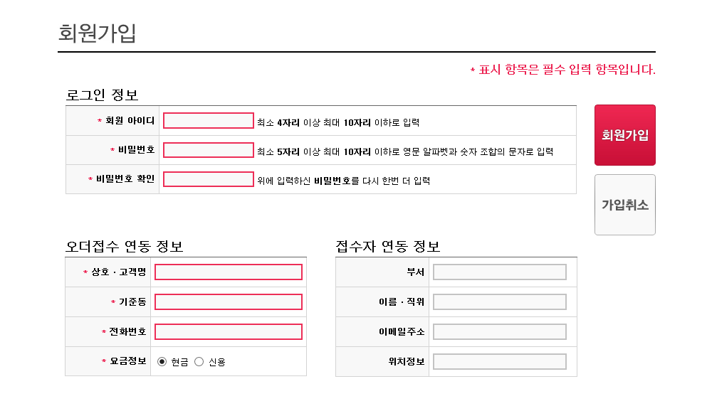
1. 로그인 및 회원가입
1) 회원가입
① 고객이 직접 아이디를 생성하기 위한 페이지입니다.
② 회원아이디 비밀번호등의 필요정보를 입력하시면 기존 퀵센터에서 등록이 되어 있는 고객명에 아이디와
비밀번호가 생성됩니다.
③ 단, 상호·고객명의 경우 정확한 고객명을 입력하지 않으면 기존 콜센터에서 입력된 고객정보가 변경될 수 있으니
주의 바랍니다.

Slide 5
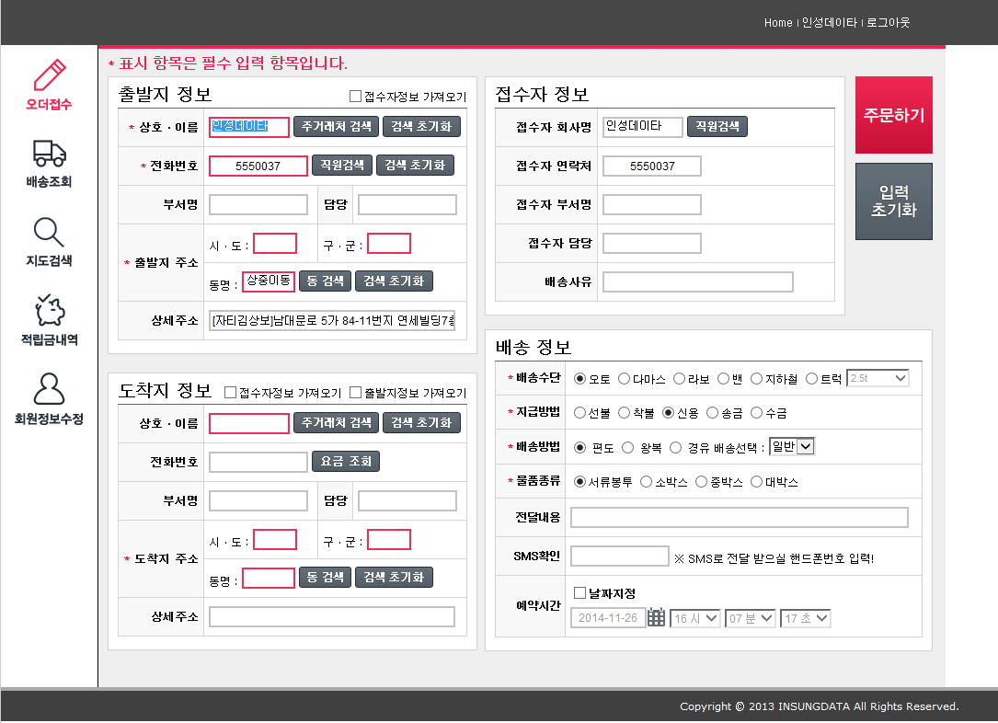
2. 오더 접수
1) 오더 등록
오더접수메뉴 클릭
① 메뉴에 *가 붙어 있는 부분은 필수 항목부분입니다. 출발지/도착지주소는 동검색을 눌러 정확한 시/도, 구/군이
입력하여야 접수가 가능합니다.
② 접수자정보는 콜센터의 의뢰자정보와 동일하며, 도착지정보에 접수자정보 가져오기 클릭시 출발지정보가 초기화
됩니다.
③ 출발지정보는 로그인시 접수자 정보가 바로 입력되어 있으며 도착지정보에는 동명을 입력하시고 배송정보에는
배송할 내역 및 배송방법 전달내용등의 상세내역을 선택 및 입력하여 주문하기 버튼을 클릭합니다.

Slide 6
2. 오더 접수
2) 오더 등록 순서
④
①
③
②
① 출발지 정보는 고객등록시 접수자의 정보가 그대로 입력되는 부분입니다. 로그인 후 자동입력됩니다.
② 도착지정보의 필수입력항목은 도착지 동명입니다. 동명을 검색하거나 입력하시는 것이 필수 조건입니다.
③ 배송정보는 배송할 차종/선불/신용등의 지급방법/배송방법/물품종류/물건에 대한 상세배송내용(적요)을 입력합니다.
(SMS확인 및 예약시간은 필수항목이 아닙니다.)
④ 주문하기 버튼을 눌러 접수를 완료합니다.

Slide 7
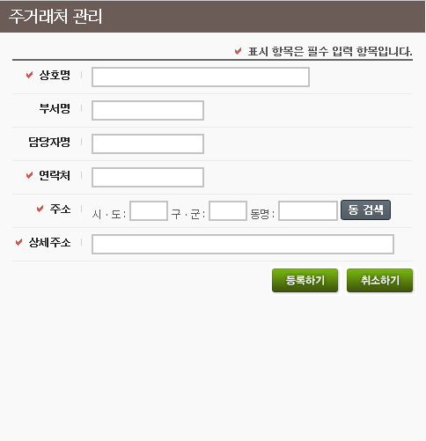
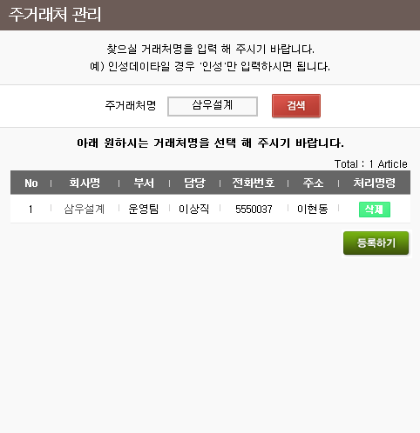
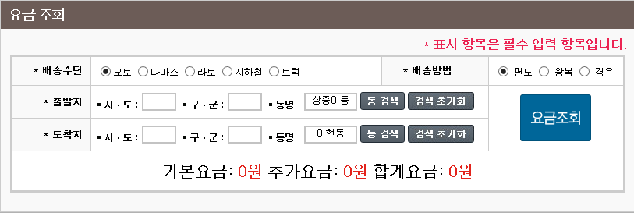
2. 오더 접수
3) 주거래처 검색 및 요금조회
① 주거래처 검색은 사용자가 자주 이용하는 거래처를 등록하여 입력된 거래처 선택시 출/도착지에 정보를 입력할 수 있는
기능입니다.
② 요금 조회는 퀵센터에서 요금이 저장되어 있는 경우 요금조회가 가능한 기능입니다. 출/도착지 동검색을 클릭한 후
요금조회를 선택하면 요금이 표시됩니다.

Slide 8
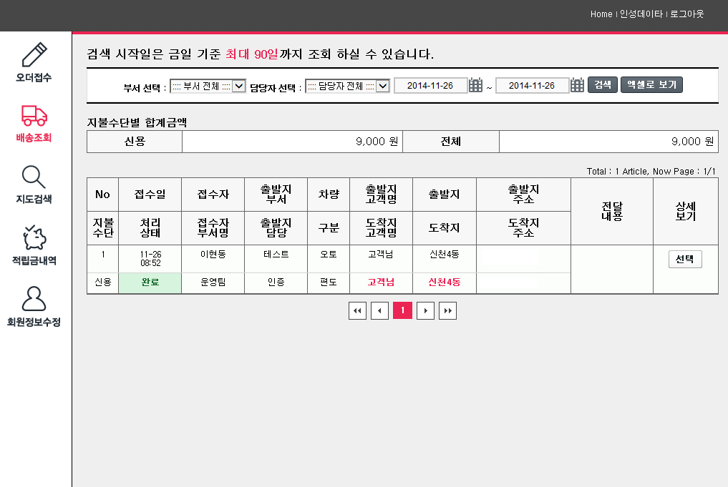
3. 배송조회
1) 배송내역
배송조회메뉴 클릭
① 고객님이 오더접수 후 자신이 올린 오더에 대한 배송조회를 검색하면 위와 같이 2줄로 배송내역이 표시
됩니다. 배송내역의 경우 각 퀵 업체나 거래처마다 필요로 하는 부분이 달라서 내역을 모두 추가했습니다.
만약 고객이 필요가 없는 메뉴가 있는 경우 퀵 센터에서 보이지 않게 조정 가능합니다.
② 윗 상단에는 부서에 따른 선택/ 담당자의 따른 선택 . 날짜 지정 및 지불수단의 합계금액을 추가하였고
엑셀로 보기 클릭시 내역이 엑셀파일로 저장됩니다.
③ 고객은 한달이상의 매입내역이 필요할 경우 엑셀로 보기를 눌러 매입자료로 사용가능합니다.

Slide 9
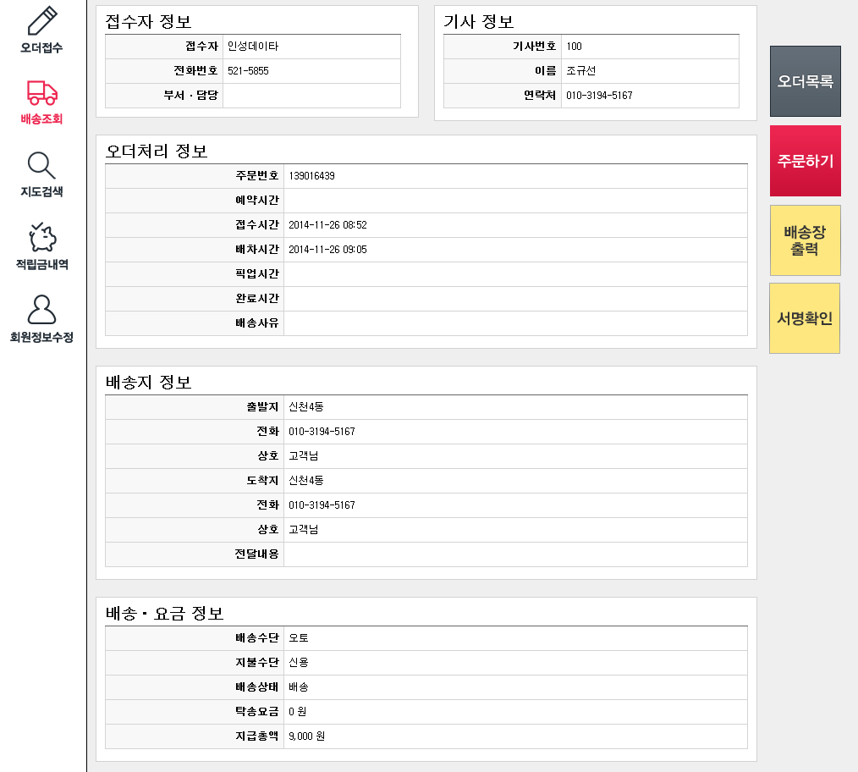
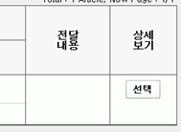
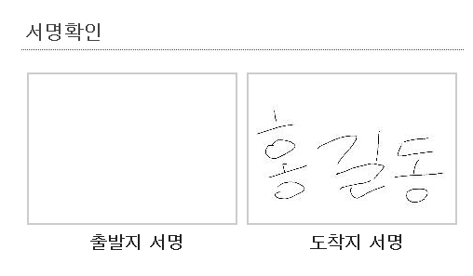
3. 배송조회
2) 배송상세내역
배송내역에서 선택버튼 클릭
① 배송상세내역은 배송내역의 선택을 눌러 표현하지 못한 오더처리정보나 배송지 상세정보 및 요금정보등이
자세하게 표현되는 항목입니다. (배송내역에서 상서버튼 클릭)
② 상세 항목에서는 다시 주문창으로 돌아가는 주문하기 버튼 , 배송장 출력, 서명확인등이 가능합니다.

Slide 10
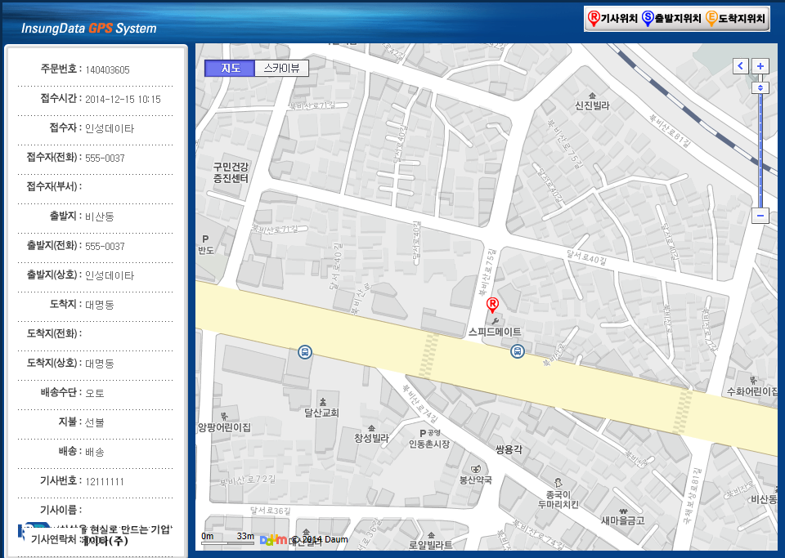
4. 지도 검색
1) 지도 검색
지도검색메뉴 클릭
① 기사님 단말기에 GPS신호가 잡힌경우 고객이 콜센터에 전화하지 않고 자신이 올린 오더의 배송상황을 확인 할 수
있습니다. (관리자페이지에서 미사용설정시 표시안됨)
② 출발지 도착지 위치의 경우 콜센터에서 좌표를 생성 한 오더에 따라 위치 파악이 가능합니다.
③ 기사님의 위치가 실시간으로 이동하지는 못하며 기사님 위치 파악시 상세보기에 선택을 꼭 클릭하셔야 합니다.

Slide 11
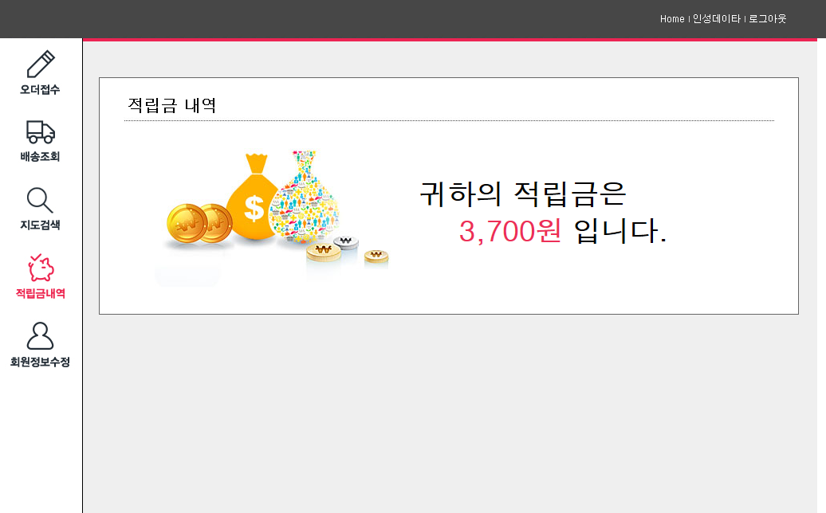
5. 적립금 내역
1) 적립금 내역
적립금내역메뉴 클릭
① 마일리지를 사용하는 업체의 경우 적립금 내역을 클릭 시 고객님의 마일리지가 표시됩니다.
② 마일리지를 사용하지 않는 콜센터는 관리자페이지에서 적립금 내역을 미사용으로 표시하시면 적립금내역 항목이
표시되지 않습니다.

Slide 12
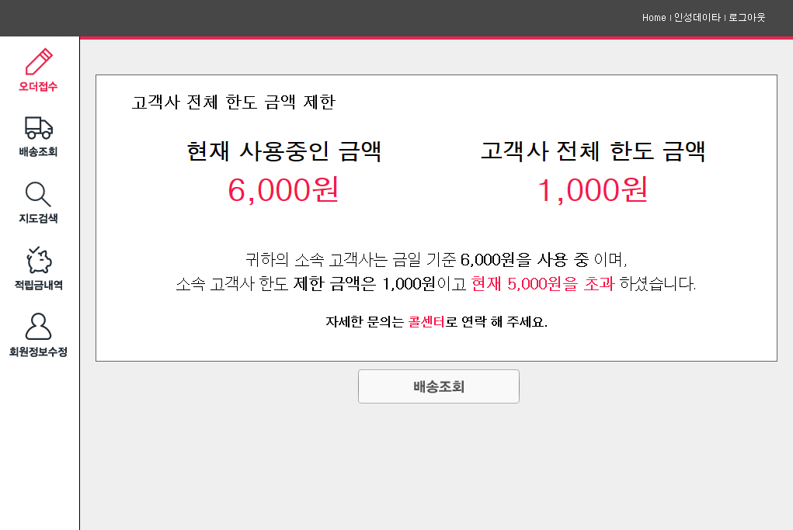
6. 한도금액 제한
1) 한도금액 제한
① 콜센터에 거래처관리에 한도금액이 설정되어 있으면 일정한도가 넘은 거래처(고객)은 더 이상 오더를 올리실 수
없습니다.
② 부서별한도의 경우에도 거래처관리에 부서한도가 세팅되어 있으면 한도이상의 오더를 올리지는 못합니다.

